Slide 1
Formation en santé sexuelle
UN outil de formation de proximité pour les équipes CeGIDD et leurs partenaires

Slide 2
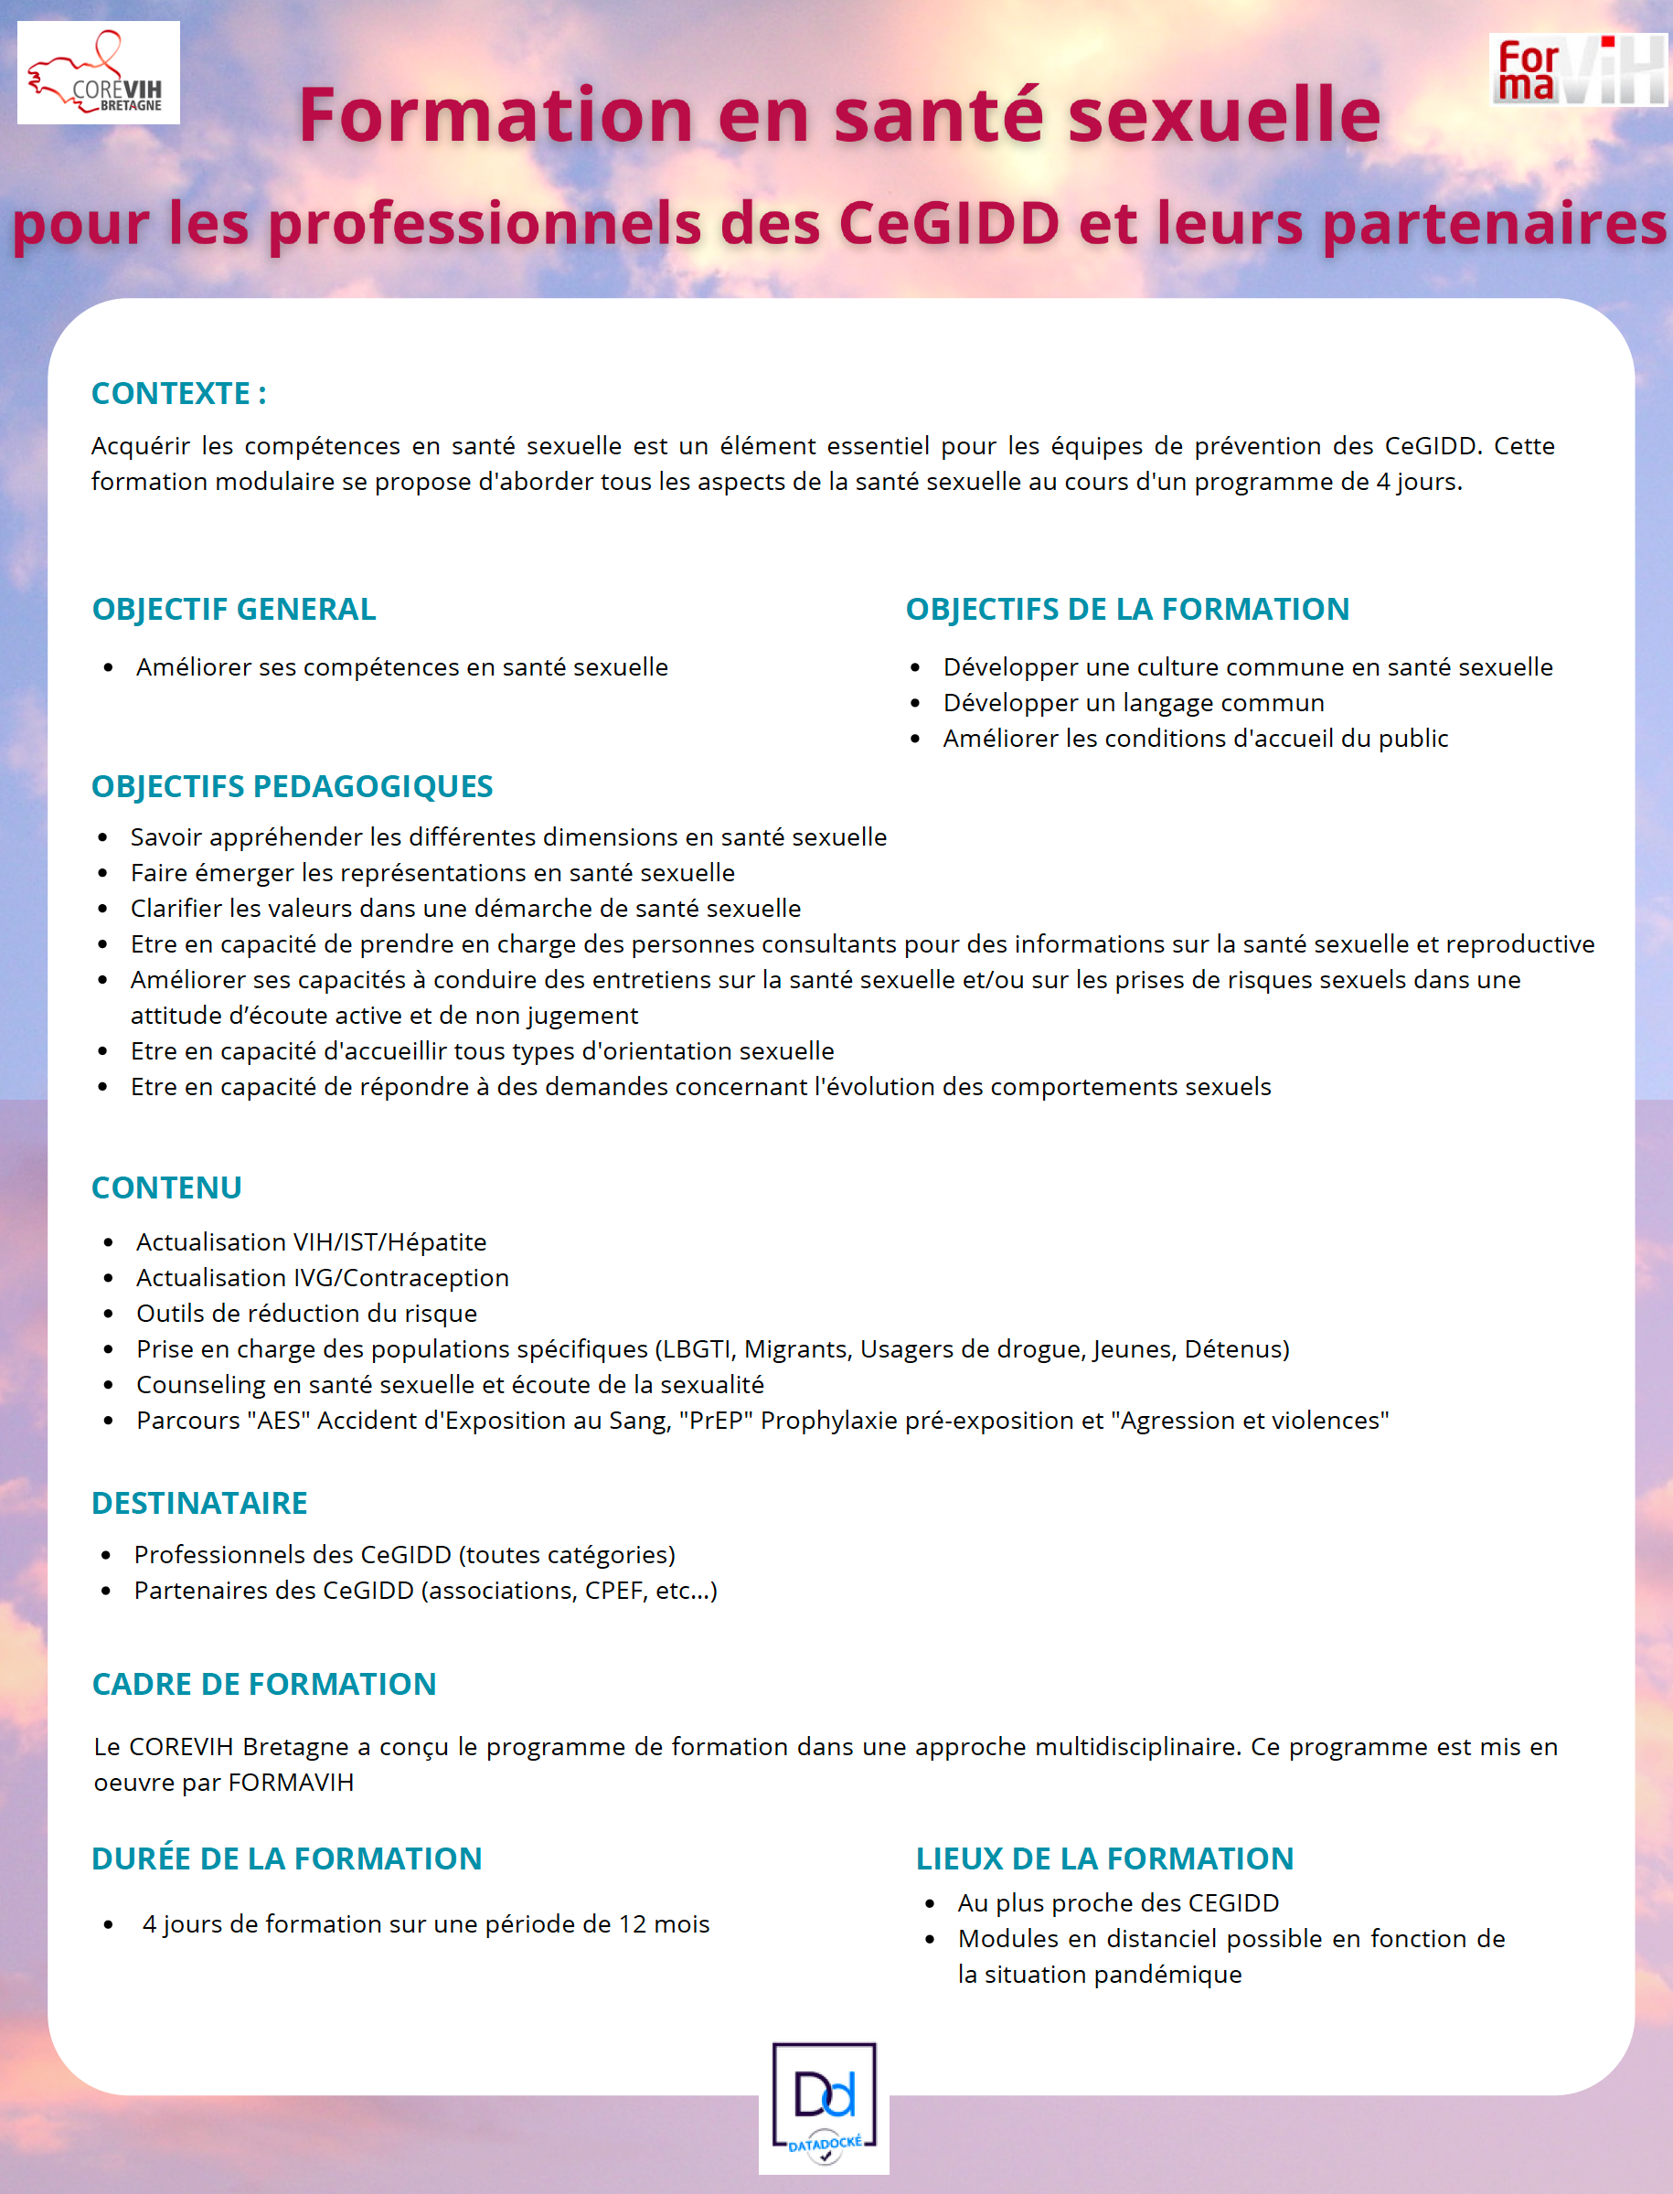

Slide 3
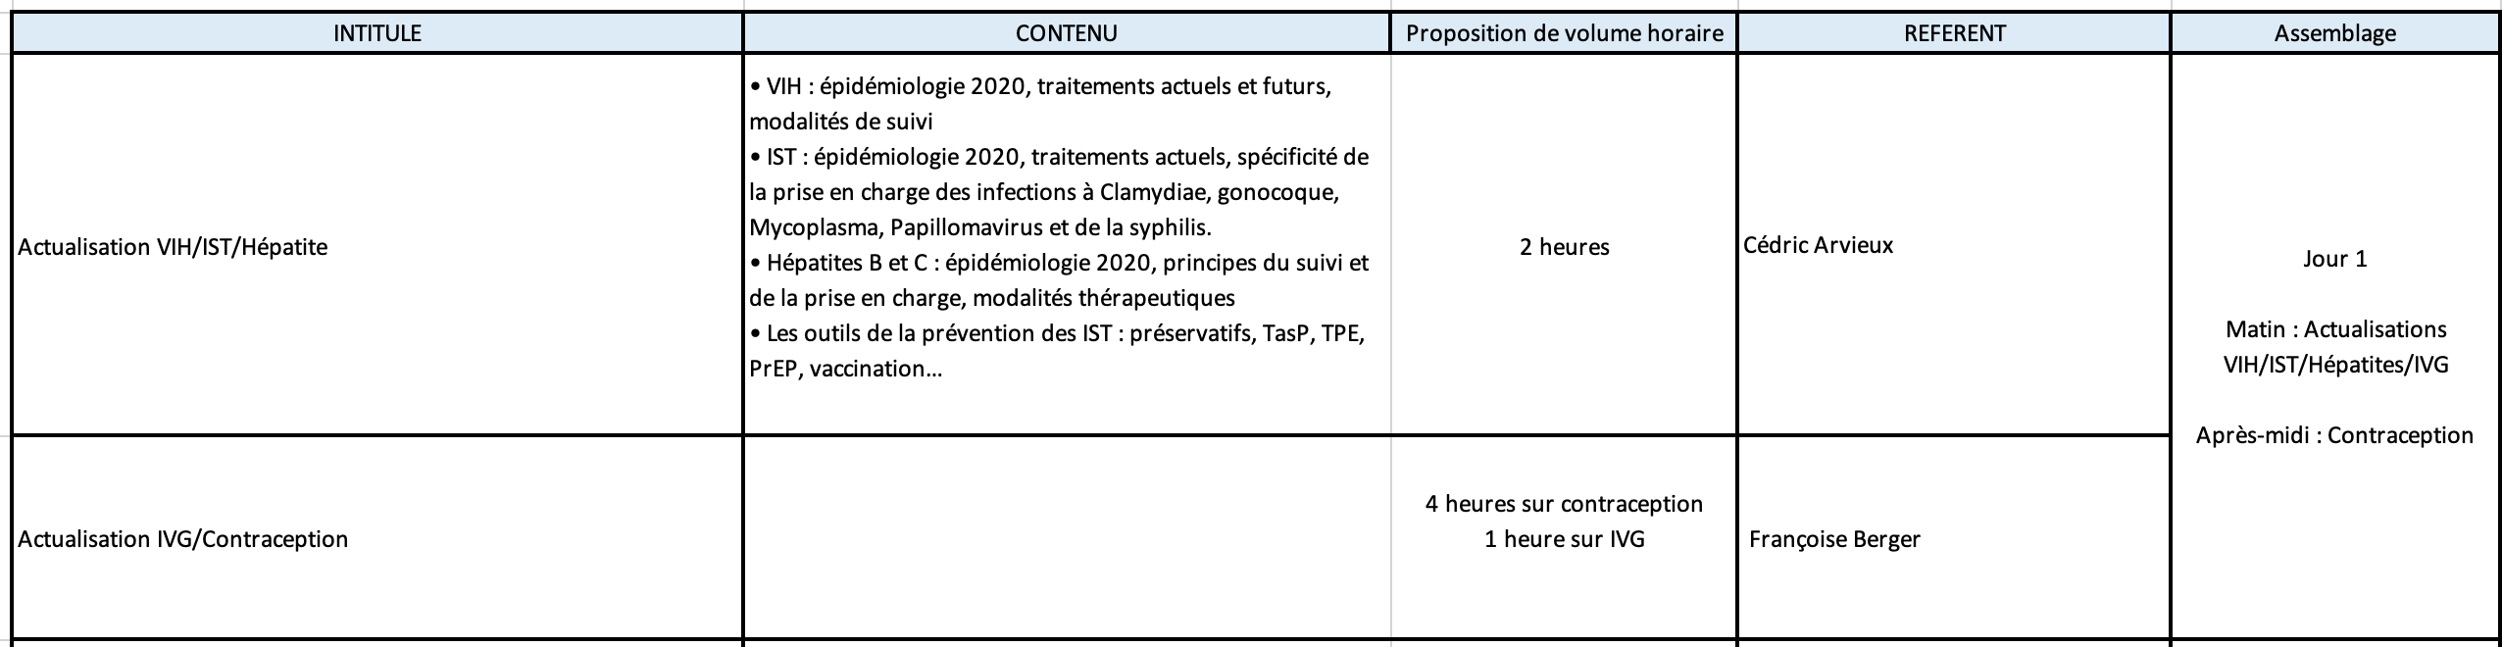

Slide 4
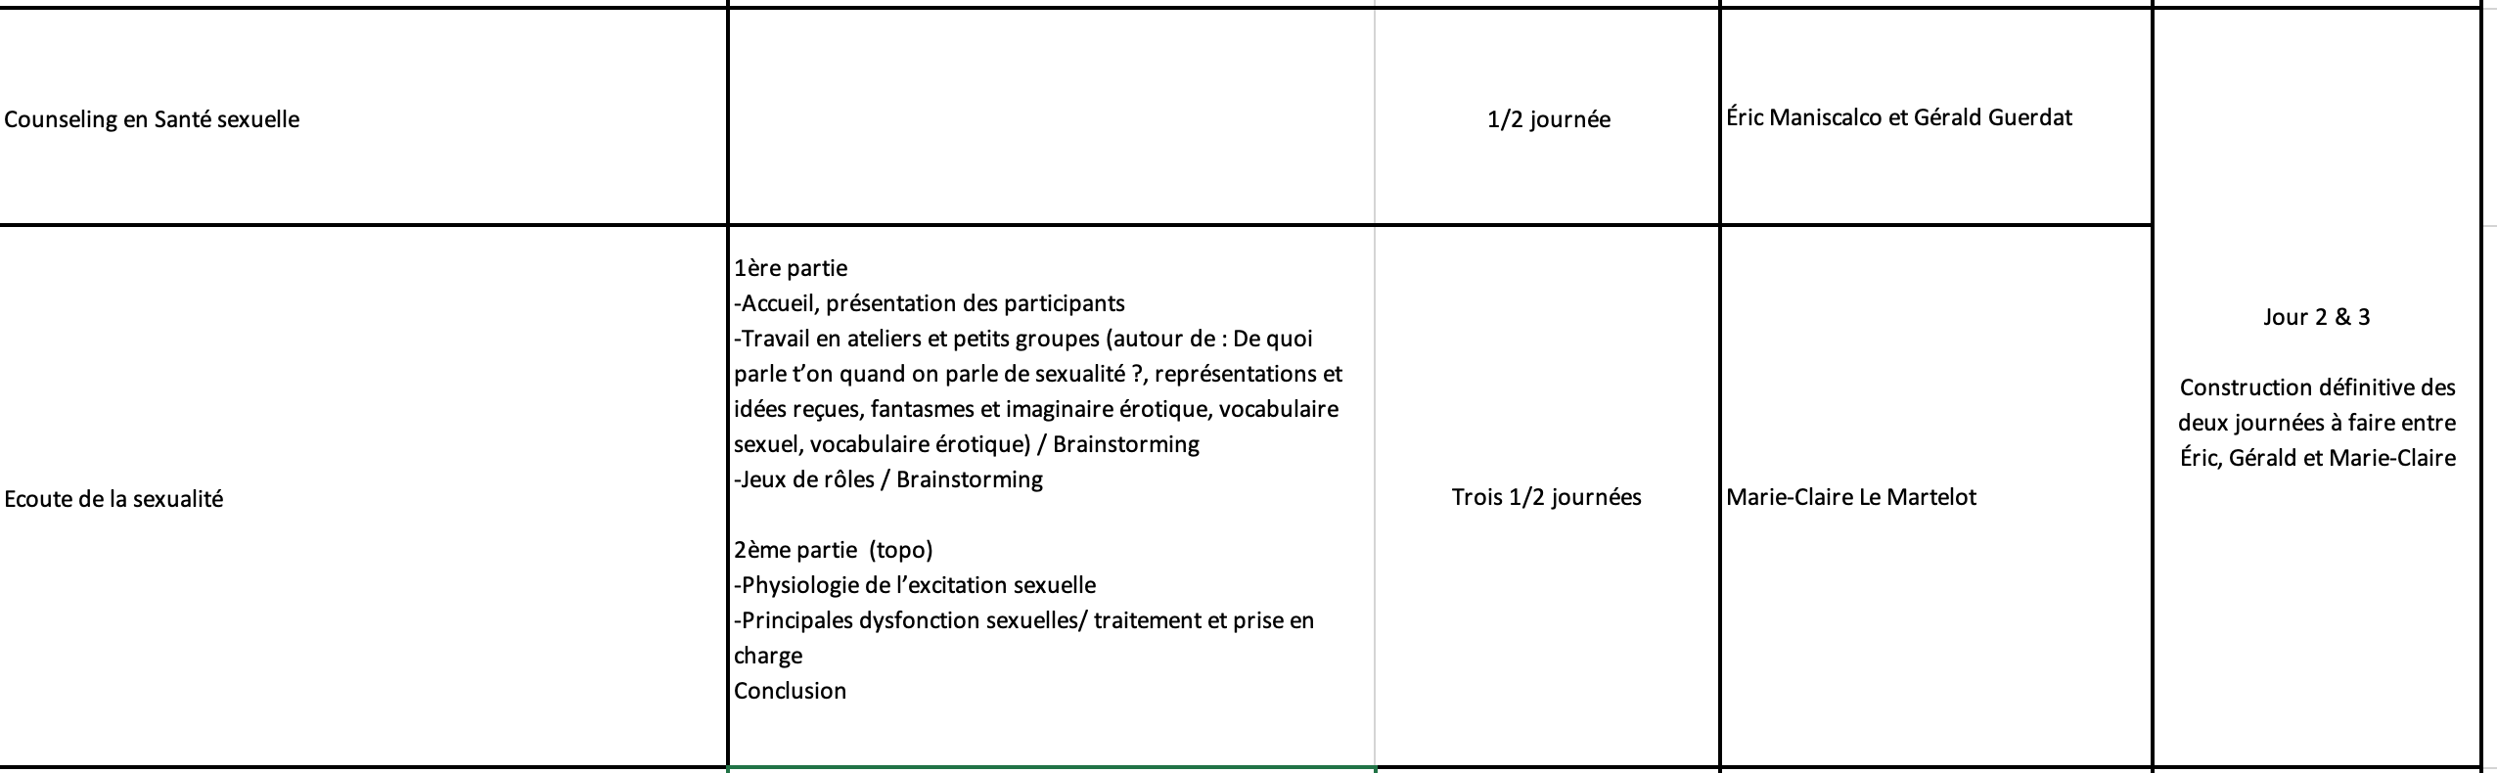

Slide 5
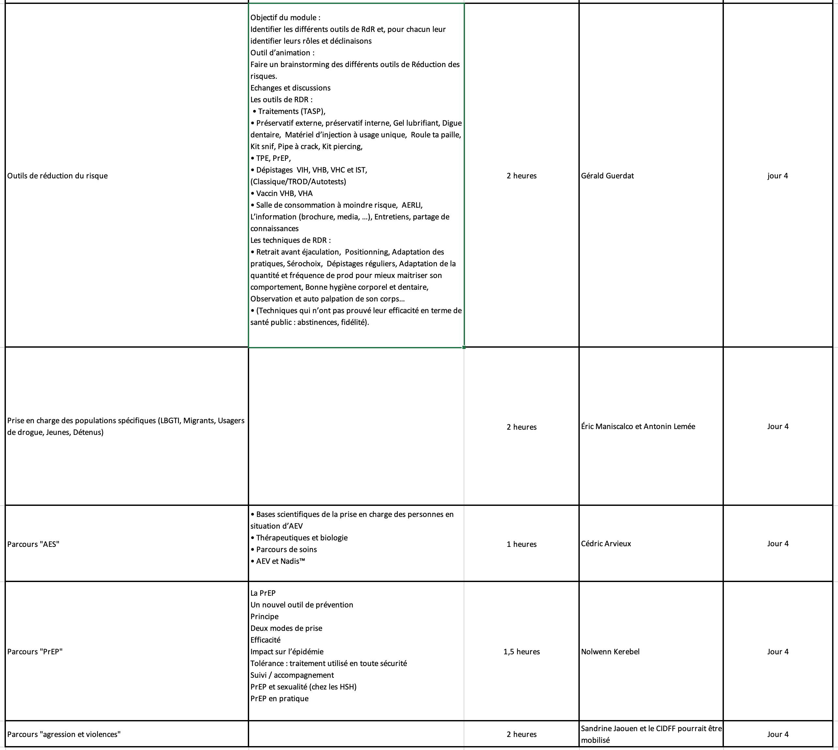

Slide 6
Discussion !

